Slide 1
闪电网络原理解析

Slide 2
闪电网络描述
定义：将大量交易放到比特币区块链之外进行
目的：提高交易的速度
核心技术：RSMC，HTLC。

Slide 3
闪电网络描述
RSMC通道(创建)
A:0.5
A&B:1
B:0.5
RSMC通道(更新)
A:0.4
A&B:1
B:0.6
RSMC通道(销毁)
A:0.4
A&B:1
B:0.6

Slide 4
闪电网络描述

Slide 5
CLTV与CSV
CLTV:OP_CHECKLOCKTIMEVERIFY。它是对于nLockTime验证的script脚本。nLockTime是整笔交易的锁定时间，如果该交易未达到锁定时间是无法打入区块。nlocktime是一个绝对时间。
CSV:OP_CHECKSEQUENCEVERIFY。它是对于nSequence验证的script脚本。一笔交易的input交易在1000高度打包，nSequence=10，这笔交易只能在1010高度后被打包。nSequence是一个相对时间。

Slide 6
微支付通道
现在的比特币网络每秒钟最多处理6到7笔交易，并且每笔交易还需要手续费。
如果买卖双方有大量的小额交易，微额交易，比如1个宽带提供商向外提供带宽服务，按小时付费。那大量的小额交易，不仅会让比特币网络负担沉重，而且手续费也不划算。
所以有人就提出了，在买卖双方，建立1个支付通道，专门支持双方的小额支付，不需要经过比特币网络。这个通道除了建立、关闭的时候，要和比特币网络通信，其他时间，都是双方点到点的通信。

Slide 7
微支付通道
例:A为用户 B为数据提供商，A用100BTC购买B的100G的数据。但是不是一次到账而是分100次结算。如果是用传统转账产生的交易费是无法承受的。因此需要微支付通道。

Slide 8
微支付通道建立
1.A组成一笔交易，输出到a&b多重签名地址。作为保证金交易（tx1）。tx1这时未被A签名。
2.A组成一笔退款交易，输入为tx1的输出，输出为a:100，并且带上nLockTime1(表示在锁定时间前该退款交易不能生效)。同时交给B签名，并B签名完成后。再对tx1进行签名。
3.将tx1广播到网络中，tx1被打包后。说明通道被建立

Slide 9
微支付通道建立
TX1
TX2
TXA
(sign:A)
TX1
(sign:A&B)
I
I
TX1先创建不广播
TX2创建，签名。
A广播TX1
A&B:100
A:100
O
O
Locktime:
1000

Slide 10
微支付通道流转
4.A收到B数据后，现在通道的分配需要修改为A:99 B:1。
5.tx2输出需要A:99 B:1。nLockTime修改为900
6.A再把这笔交易发个B,B签名后不广播。
7.循环456，最终通道分配方案为A:0 B:100 这是locktime为0说明交易可以立即被打包。

Slide 11
微支付通道流转
TX3
TX1
(sign:A&B)
I
A创建tx3，输入为tx1
输出A:99 B:1 locktime:900小于tx2，
然后A对tx3签名，发给B.
tx3～tx102的交易a都是没有完整的交易数据。
A:99
B:1
O
Locktime:
900

Slide 12
微支付通道关闭
通道的关闭有三种情况：
1.交易失败，A到期回收自己的保证金，广播tx1
2.交易中途失败，B到期只能拿到自己已经获得的金额，广播tx3～tx101
3.交易成功，B需要在tx1到期时间前广播最终交易tx102

Slide 13
微支付通道
优点:
1.解决小额支付，交易过多导致验证过慢，交易费过高的问题。
2.解决线下支付双方不信任的问题，交易双方都不能作弊。A手上拿的有B的把柄，B手上拿的有A的把柄。任何1方中途中断，另我1方，把这个把柄广播到区块链网络，就可以执行合约，拿到属于自己的钱。

Slide 14
微支付通道
缺点:
1.通道是单向的
2.nLockTime的限制。假设B跑路了，A也要等到Refund Transaction的nLockTime到期了，才能拿回自己的钱；同样，假设A跑路了，B也要等到updated Transaction的nLockTime到期了，拿到属于自己的钱。

Slide 15
RSMC
可撤销的顺序成熟度合同（Recoverable Sequence Maturity Contract）
RSMC解决的问题
（1）双向支付，而不是单通道
（2）1方中途退出，另外1方要立即拿回钱，而不是等到时间到期才能拿回钱。 同时，应该对主动退出方实行惩罚。
（3）保证交易双方，任何1方都不能抵赖、反悔。

Slide 16
RSMC创建
同微支付通道一样首先A&B需要首先打一笔钱到A&B的公共账户中tx1
A&B都输入了保证金这是需要A&B创建自己的退款交易交给对方签名记为txa1，txb1，txa1’，txb1’。
txa1，txb1，txa1’，txb1’准备完成后，A&B在对tx1签名广播打包。

Slide 17
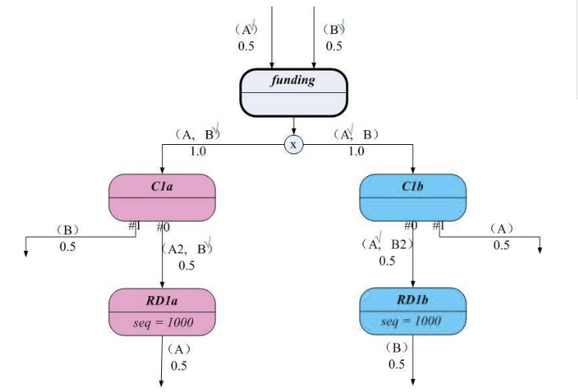
RSMC创建

Slide 18
RSMC创建
TXA1
TXA1’
TX1
(sign:A&B)
B:50
A2&B:50
TXA1
(sign:A2&B)
sequence:1000
A3:50
I
O
I
O
TX1
TXA1与TXA1’由B创建并带上签名发给A
TXB1与TXB1’由A创建并带上签名发给B
当退款交易准备完成后A&B就可以tx1签名并广播
TXA
(sign:A)
TXB
(sign:B)
A&B:100
I
O
TXB1
TXB1’
TX1
(sign:A&B)
A:50
A&B2:50
TXB1
(sign:A&B2)
sequence:1000
B3:50
I
O
I
O

Slide 19
RSMC流转
当A&B发生资金周转时，A&B重新创建新的通道资金分配方案，txa2，txb2，txa2’，txb2’
这时txa1*与txa2*都有效，因此需要将前一种状态进行作废。如何作废。有两种方式：将txa1’（txb1’）延迟到账交易中输入A2（B2）私钥交给对方。或者创建一笔新的txa1’’（txb1’）交易交给对方，输出为对方地址。我们将该交易成为保证交易（表示我现在想变成新的交易状态，为了促进最新交易 我放弃之前的退款交易。如果我作弊那么你可以拿到我的钱）

Slide 20
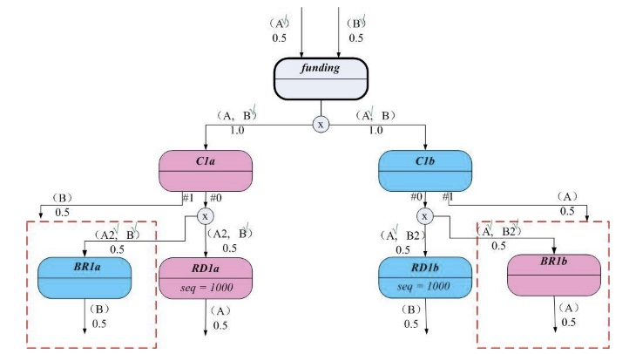
RSMC流转

Slide 21
RSMC流转
TXA1
TXA1’
TX1
(sign:A&B)
B:50
A2&B:50
TXA1
(sign:A2&B)
sequence:1000
A3:50
I
O
I
O
TXA2与TXA2’由B创建并带上签名发给A
TXB2与TXB2’由A创建并带上签名发给B
当新的资金分配方案形成后，需要双方都对前一个资金分配方案进行作废。
TXA2
TXA2’
TX1
(sign:A&B)
B:40
A4&B:60
TXA2
(sign:A4&B)
sequence:1000
A5:50
I
O
I
O

Slide 22
RSMC流转
延时到账交易
作废延时到账交易
TXA1’
TXA1’’
TXA1
(sign:A2&B)
sequence:1000
A3:50
TXA1
(sign:A2&B)
B:50
I
O
I
O
TXB1’
TXB1’’
TXB1
(sign:A&B2)
sequence:1000
B3:50
TXB1
(sign:A&B2)
A:50
I
O
I
O

Slide 23
HTLC
带时钟的哈希锁定合约（ Hashed Timelock Contract）
HTLC解决的问题
（1）为未建立通道的双方提供安全的支付

Slide 24
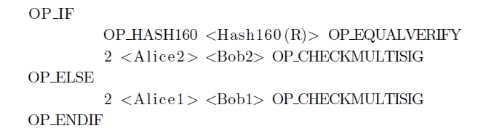
HTLC
A
RSMC
B
RSMC
C
HTLC
HTLC锁定脚本:

Slide 25



HTLC
1
B
2
B
3
B
A
C
A
H
C
A
G
C
R->hash(R)=H
A需要给C转1BTC。
1.C首先产生一个随机数R,然后hash(R),得到H，并把H交给A
2.A知道通过B可以转账，那么向B发出一笔交易，但是需要在规定时间内拿到正确计算出H的值的。超过规定时间B可以收回资金。
3.B这时向C发起一笔交易输出脚本，但是需要在规定时间内拿到正确计算出H的值的。超过规定时间B可以收回资金。

Slide 26
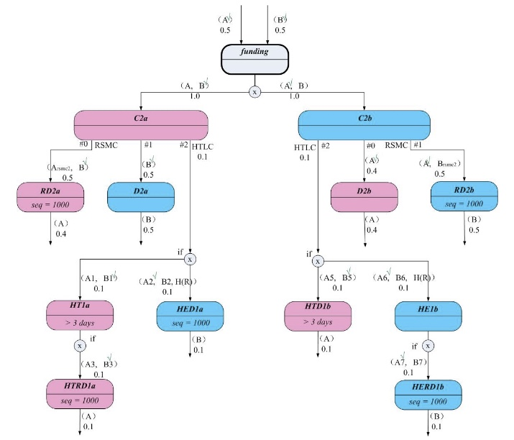
HTLC

Slide 27
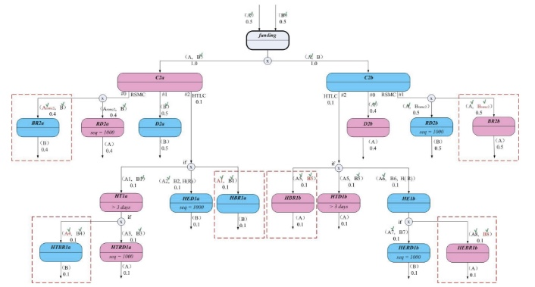
HTLC

Slide 28
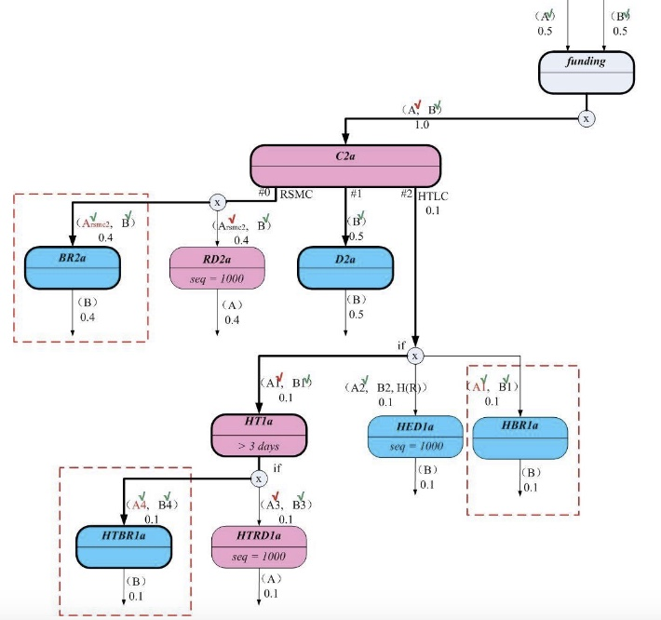
HTLC

Slide 29
HTLC
TO BE CONTINUE

